Slide 1
Semantisatieverhaal A:
Deze week lag er overal in Nederland verse, witte sneeuw. Al snel ontstond er een leuk idee. De bron, de plek waar informatie vandaan komt, van dit idee was een filmpje dat op TikTok verscheen. Daar was het voor het eerst te zien. Mensen gingen roomijs maken in de sneeuw! Mensen verzamelden grote kommen, room, poedersuiker en vanille en begonnen de verse sneeuw erin te doen. Let wel op: kies bewust verse sneeuw en geen vieze sneeuw van de straat. Bewust, dus wetend wat je doet. Tot slot of als laatste mengden ze alles goed door elkaar en geloof het of niet, maar door de kou bevriest alles en krijg je roomijs! Toen ze de eerste hap proefden, was het heerlijk! Verschillende mensen maakten een filmpje en deelden het ook op de sociale media. Dat zijn de plekken op internet waar mensen met elkaar praten en dingen laten zien. Al snel verspreidde het zich als een lopend vuurtje: iedereen wilde zien hoe je ijsjes van sneeuw kon maken. Dat ging heel snel. Het filmpje begon veel aandacht te trekken. Het zorgde ervoor dat mensen gingen kijken of luisteren. Vrienden, buren en zelfs mensen uit andere landen wilden weten hoe het gedaan werd. De reactie (dat wat je zegt of doet als antwoord op iets) van anderen was enthousiast: ze stelden vragen, probeerden het zelf en deelden hun eigen resultaten. Plotseling ontstond het idee om een kleine wedstrijd te houden wie het mooiste roomijs in de sneeuw kon maken. Iedereen wilde zich nu positief onderscheiden door creatief te zijn door iets extra’s toe te voegen zoals nootjes, stukjes chocolade of snoepjes. Onderscheiden betekent herkennen als verschillend. Dit zeldzame experiment (een experiment waar er maar weinig van zijn) in de sneeuw maakte iedereen blij en nieuwsgierig. Heb jij het experiment ook gezien?
Optioneel nog het filmpje: Instagram
A
Notes:
Woordenoverzicht
de bron: de plek waar informatie vandaan komt
zeldzaam: er zijn er maar weinig van
als een lopend vuurtje: heel snel
de sociale media: de plekken op internet waar mensen met elkaar praten en dingen laten zien
aandacht trekken: ervoor zorgen dat mensen kijken of luisteren
tot slot: als laatste
verschijnen: voor het eerst te zien zijn
bewust: wetend wat je doet
onderscheiden: herkennen als verschillend
de reactie: wat je zegt of doet als antwoord op iets

Slide 2


Gerarda Das
Antoinette Duijf
Mandy Routledge
Francis Vrielink
Week 3 – 13 januari 2026
Niveau A

Slide 3


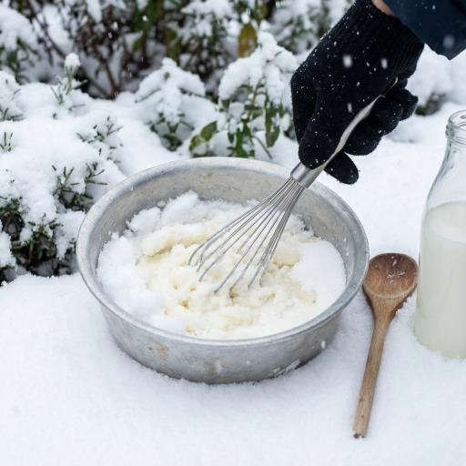
de bron

Slide 4


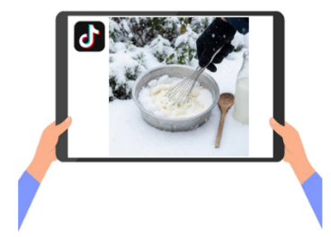

verschijnen

Slide 5
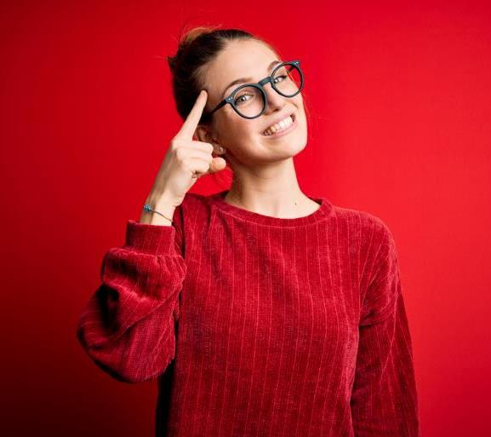
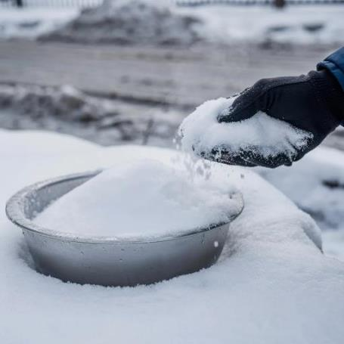
bewust

Slide 6
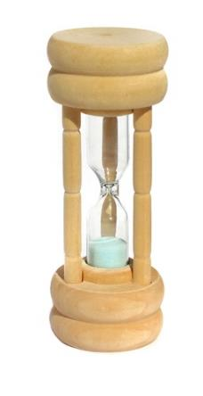

tot slot

Slide 7
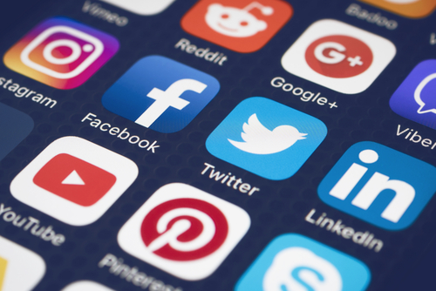
de sociale media

Slide 8

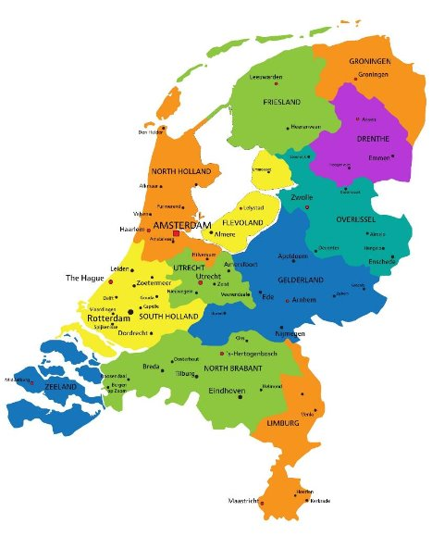
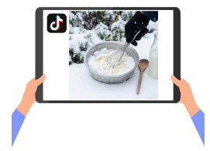
als een lopend vuurtje

Slide 9

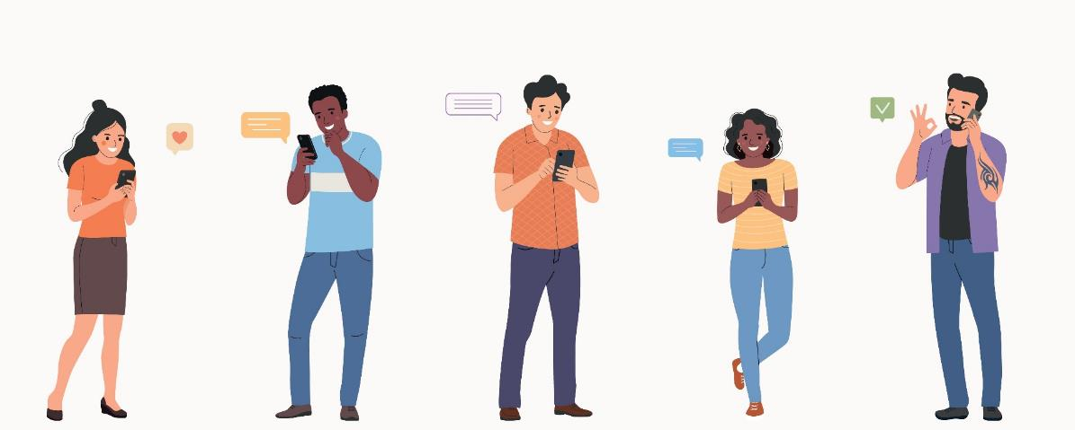
aandacht trekken

Slide 10


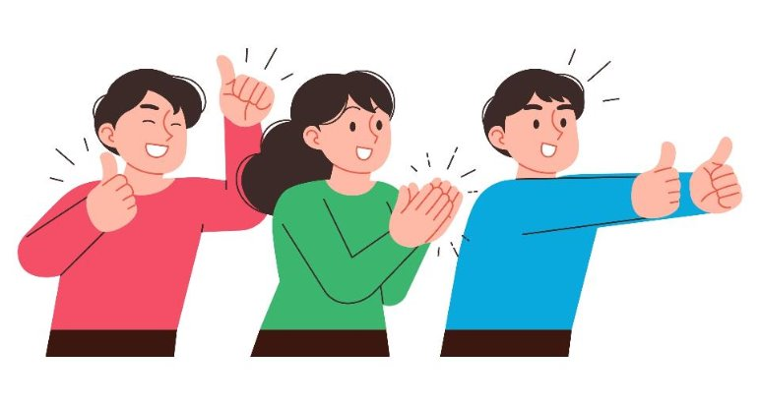
de reactie

Slide 11
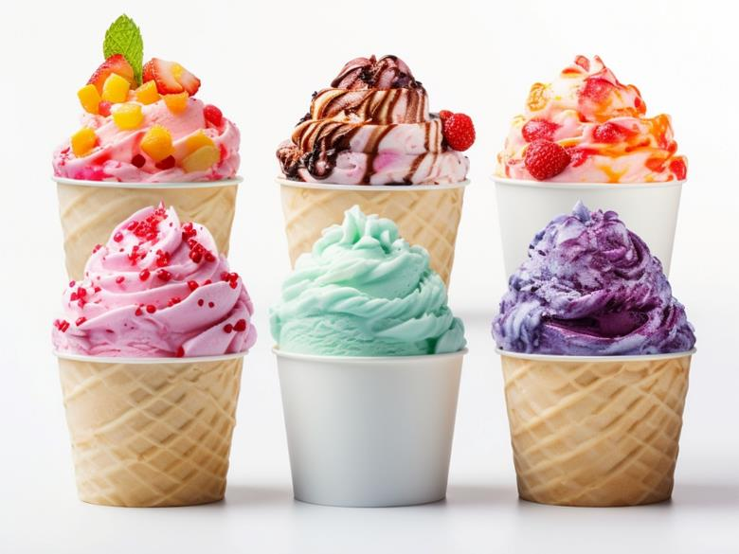
onderscheiden

Slide 12

zeldzaam

Slide 13
Op de woordmuur:

Slide 14
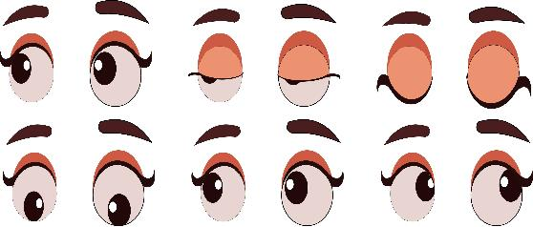

bewust
onbewust
= wetend wat je doet
Ik kies bewust voor verse sneeuw als ik buiten ijs wil maken.
= niet wetend wat je doet
Je knippert onbewust met je ogen om ze vochtig en schoon te houden.

Slide 15
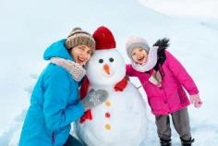
zeldzaam
gangbaar
= er zijn er maar weinig van
Dit zeldzame experiment in de sneeuw maakte iedereen blij en nieuwsgierig.
= wat veel voorkomt
Het is vrij gangbaar dat mensen een sneeuwpop maken als het sneeuwt.

Slide 16
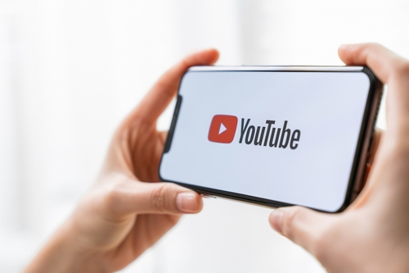
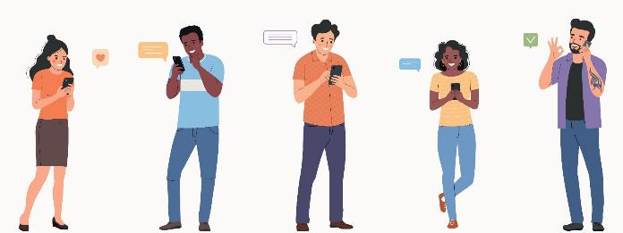
aandacht trekken
onder de radar blijven
= ervoor zorgen dat mensen kijken of luisteren
Het filmpje trok de aandacht van veel mensen op sociale media.
= aandacht vermijden, onopvallend blijven
Er zijn heel veel filmpjes online. De meesten blijven onder de radar en worden niet populair.

Slide 17
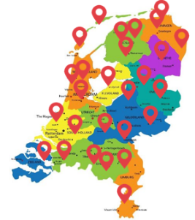
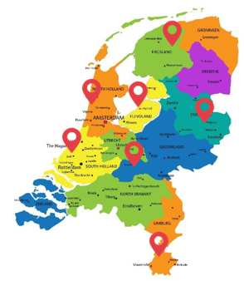
als een lopend vuurtje
mondjesmaat
= heel snel
Het filmpje verspreidde zich als een lopend vuurtje over Nederland.
= beetje bij beetje
Dit filmpje werd maar mondjesmaat bekeken.

Slide 18

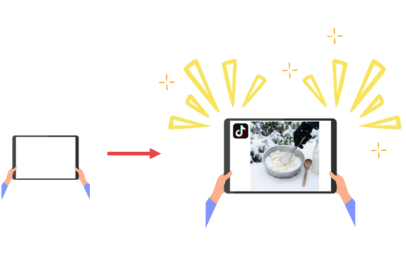
verdwijnen
verschijnen
= weggaan of weggehaald worden
Filmpjes met geweld moeten verdwijnen van sociale media.
= voor het eerst te zien zijn
Er verscheen een filmpje over hoe je in de sneeuw ijs kunt maken.

Slide 19

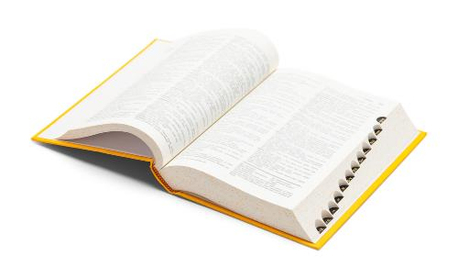
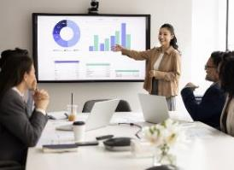

de bron
= de plek waar informatie vandaan komt
de sociale media
het woordenboek
de presentatie

Slide 20


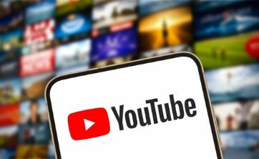
de sociale media
= de plekken op internet waar mensen met elkaar praten en dingen laten zien
Instagram
YouTube
TikTok

Slide 21



Tot slot meng je de room, suiker, vanille en sneeuw door elkaar en dan krijg je roomijs!
tot slot
vervolgens
allereerst
= als laatste

Slide 22

Het filmpje over ijs maken in de sneeuw, leverde veel goede reacties op.
de reactie
de actie
= wat je zegt of doet als antwoord op iets

Slide 23


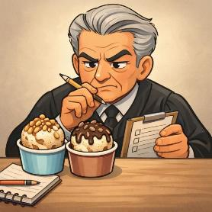
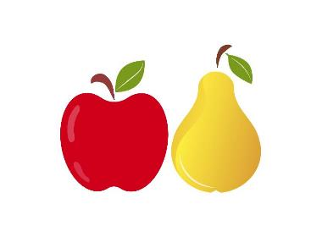

opvallend
onderscheiden
= herkennen als verschillend
het verschil
vergelijken

